Slide 1
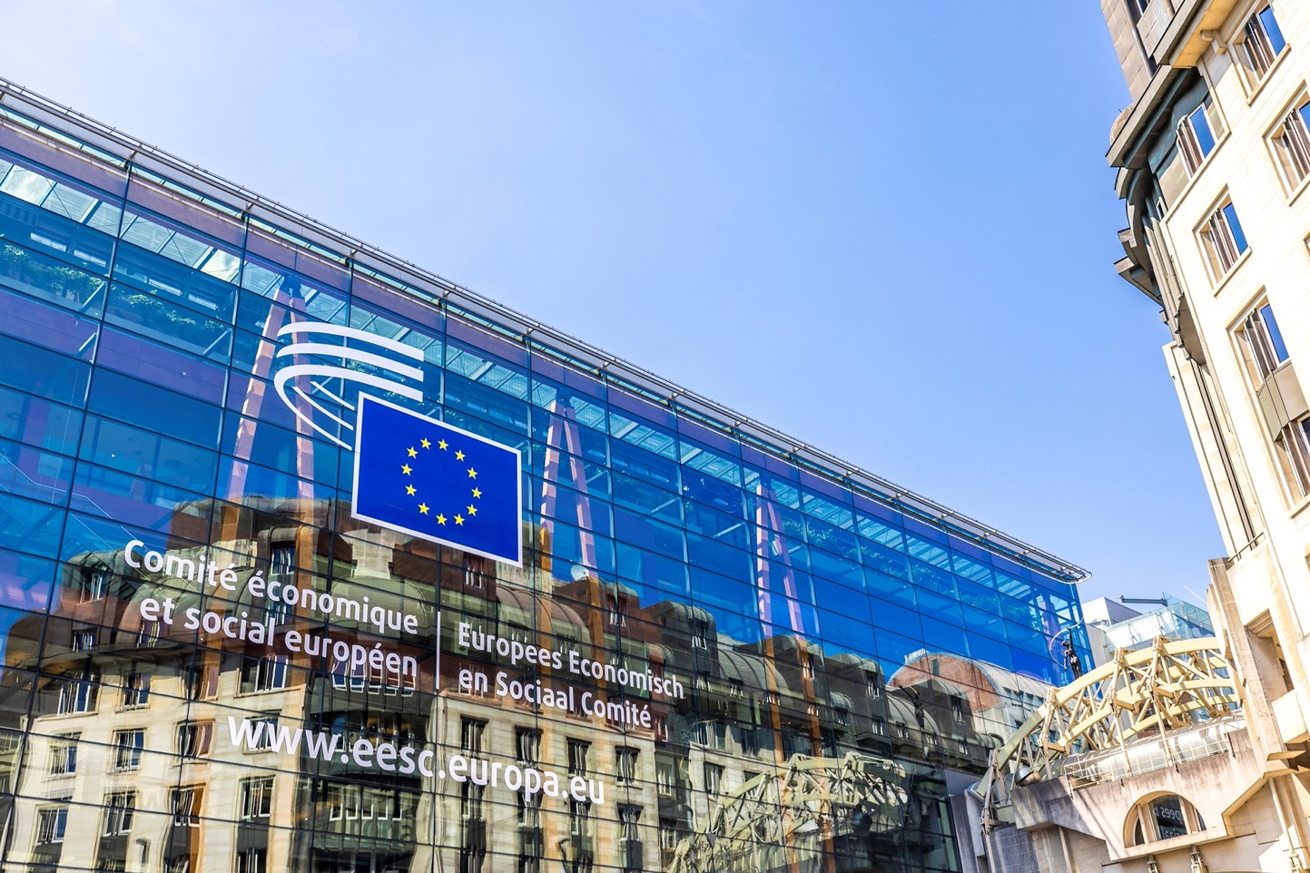
BIENVENIDA

Slide 2
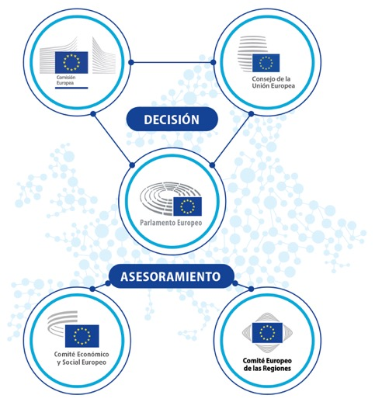
El Comité Económico y Social Europeo es un órgano consultivo que representa a la sociedad civil organizada.
«El Parlamento Europeo, el Consejo
y la Comisión estarán asistidos por
un Comité Económico y Social
y por un Comité de las Regiones que ejercerán
funciones consultivas.»
Artículo 13 del Tratado de la Unión Europea

Slide 3
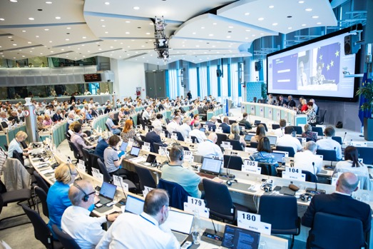
UNA ASAMBLEA DE 329 MIEMBROS
DE TODOS LOS ESTADOS MIEMBROS
DE LA UNIÓN EUROPEA
Nombrados para un mandato renovable de cinco años por el Consejo, a propuesta de cada Estado miembro.
Son independientes (= sin afiliación política) y actúan en interés de toda la ciudadanía de la UE.
No están afincados a tiempo completo en Bruselas: la mayoría sigue trabajando para sus organizaciones nacionales en el país de origen. Los gastos de viaje y alojamiento son sufragados por el CESE.

Slide 4
¿QUÉ SIGNIFICA SOCIEDAD CIVIL ORGANIZADA?
  Engloba a todos los grupos y organizaciones en los que las personas trabajan de forma colaborativa:
Empresarios (107)
Trabajadores (110)
Organizaciones de la sociedad civil (110)
representantes de los agricultores, los consumidores, la juventud, los profesionales, las personas con discapacidad, el mundo académico, las cooperativas, las ONG, etc.
federaciones empresariales,
cámaras de comercio,
organizaciones de pymes
sindicatos
  Se comprometen a defender los intereses y valores de sus grupos (o comunidades) y actúan a menudo como intermediarios entre quienes toman las decisiones y el público en general.
* Dos miembros no pertenecen a ninguno de los tres grupos.

Slide 5
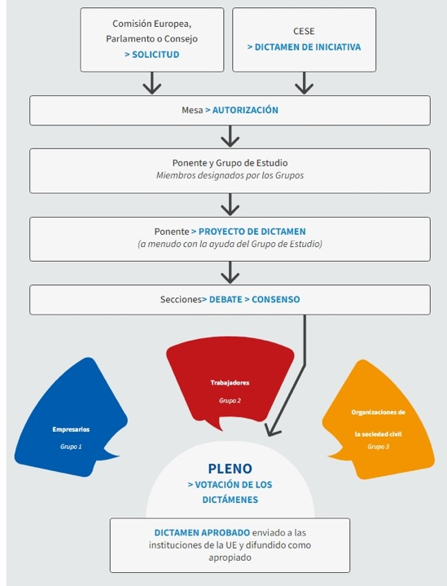
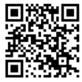

¿QUÉ HACE EL CESE?
El Parlamento Europeo, el Consejo de la UE y la Comisión Europea están jurídicamente obligados a consultar al CESE cuando adoptan nueva legislación. La consulta puede abarcar un amplio abanico de temas.
Los miembros del CESE, en representación de los tres Grupos, debaten, consultan y alcanzan un consenso, que compilan en un documento único, denominado «dictamen», sobre la legislación propuesta.
Una vez aprobado, el dictamen se remite a las instituciones de la UE para su debate y publicación en el Diario Oficial de la UE (en 24 lenguas).
El o la ponente presenta las principales conclusiones del dictamen del CESE y lo promociona a escala local, nacional y de la UE.
En total, el CESE emite unos 200 dictámenes al año.
Escanea el código QR para saber más

Slide 6
¿POR QUÉ ES IMPORTANTE EL CESE PARA LA UE?
El Comité es el único foro institucional de reunión y diálogo a escala europea en el que es posible alcanzar un consenso entre diversos intereses. Es la única forma de que los grupos de intereses de Europa expresen formalmente su opinión sobre los proyectos legislativos de la UE en un entorno interinstitucional.
La participación de las organizaciones de la sociedad civil es una parte crucial de la democracia europea:
democracia participativa.
Se cubren muchos temas que afectan a la vida cotidiana de las personas: empleo, salud, derechos de los consumidores, agricultura y ganadería, lucha contra la delincuencia organizada, etc.

Slide 7



ÓRGANOS DE TRABAJO: 6 SECCIONES Y 1 COMISIÓN
Relaciones Exteriores
Transportes, Energía, Infraestructuras y Sociedad de la Información
Agricultura, Desarrollo Rural y Medio Ambiente
Diálogo de la sociedad civil con terceros países
Ampliación
Comercio
Relaciones con países vecinos
Cooperación internacional
Sistemas alimentarios sostenibles
Acción por el clima
Medio ambiente y biodiversidad
Agricultura
Desarrollo sostenible en general
Desarrollo urbano y rural sostenible
Energía asequible y limpia
Transporte sostenible e inteligente
Vivienda digna, accesible y asequible
Ordenación del territorio para el público en general y la sociedad civil

Slide 8




ÓRGANOS DE TRABAJO: 6 SECCIONES Y 1 COMISIÓN
Unión Económica y Monetaria y Cohesión Económica y Social
Empleo, Asuntos Sociales y Ciudadanía
Mercado Único, Producción y Consumo
Comisión Consultiva de las Transformaciones Industriales
Unión económica y monetaria
Mercados financieros y de capitales
Fiscalidad
Presupuesto de la UE y recursos propios
Cohesión y política urbana
Estadísticas
Empleo
Inclusión social
Ciudadanía
Protección social
Igualdad de oportunidades
Protección de los consumidores
Mercado único
Empresas
Política industrial
Servicios financieros
Investigación e innovación
Políticas industriales sectoriales, por ejemplo, en materia de defensa, agua, salud, industrias de gran consumo de energía o robótica
Prospectiva tecnológica e industrial
Materias primas fundamentales
Coordinación del Pacto Azul Europeo

Slide 9



OTROS ÓRGANOS DE TRABAJO
Observatorios
Observatorio del
Desarrollo Sostenible (ODS)
Observatorio del Cumplimiento de la Legislación sobre el Mercado Único
Observatorio del Mercado de Trabajo (OMT)
Grupos ad hoc
Grupo ad hoc sobre la Iniciativa Ciudadana Europea
Grupo sobre la Juventud en el CESE
Grupo ad hoc sobre Igualdad
10 Grupos permanentes
relacionados con las actividades de las secciones

Slide 10
EJEMPLOS DE ÉXITO RECIENTES
A continuación se presenta una serie de éxitos recientes con el objetivo de mostrar el impacto que el CESE ha tenido en la legislación de la UE, al plantear cuestiones esenciales para la sociedad civil y tras establecerse como agente clave
Defender un acceso seguro a una vivienda social y asequible para todos
Liderar el llamamiento en favor de una estrategia de la UE sobre el agua
Garantizar que los acuerdos comerciales beneficien a todos los sectores de la sociedad
Las peticiones del CESE desembocaron en la Declaración de Lieja de marzo de 2024, adoptada en la conferencia europea de ministros encargados de vivienda bajo la Presidencia belga del Consejo.
En 2023, el CESE puso en marcha el Pacto Azul Europeo, el primer gran llamamiento en favor de una política de aguas unificada de la UE. Esta iniciativa no solo determina las cuestiones relacionadas con el agua en Europa, sino que también ofrece una hoja de ruta clara y concreta para abordarlas.
La Comisión Europea designó al CESE secretaría de todos los grupos consultivos internos de la UE (GCI), bajo la dirección de la coordinadora principal Tanja Buzek, miembro del CESE.
Defender el derecho a una energía asequible para todos
Situar el derecho a la reparación en el centro de la política de protección de los consumidores de la UE
Pedir un plan de acción de la UE
sobre enfermedades raras
La recomendación del CESE de constituir un Observatorio Europeo de la Pobreza llevó a la Comisión Europea a crear la Plataforma de Asesoramiento sobre la Pobreza Energética.
En 2023, la Comisión presentó la propuesta legislativa «Derecho a la reparación» como parte de la Nueva Agenda del Consumidor, que aborda los obstáculos que disuaden a los consumidores a la hora de reparar los productos.
Mediante una serie de recomendaciones y conferencias, el CESE ha abogado por incluir un plan de acción de la UE sobre enfermedades raras en el próximo programa de trabajo de la Comisión.

Slide 11
EJEMPLOS DE ÉXITO RECIENTES
Incorporar la perspectiva de la juventud
en la toma de decisiones en la UE
Hacer obligatoria la consulta a la sociedad civil sobre las reformas económicas necesarias
Llevar la política alimentaria a la mesa de la UE
En 2022, el CESE se convirtió en la primera institución de la UE en realizar la evaluación de la UE desde el punto de vista de los jóvenes, una herramienta pionera para integrar la participación de la juventud en la elaboración de las políticas.
En 2023, la Comisión Europea presentó una propuesta para reformar el marco de gobernanza económica de la UE a fin de abordar los retos económicos actuales. El CESE formuló recomendaciones fundamentales que determinaron significativamente la versión final del paquete legislativo.
En 2024, el CESE aprobó recomendaciones respecto de la política agrícola común posterior a 2027, abogando por opciones alimentarias más sostenibles que sean accesibles para los consumidores de la UE y asequibles para los grupos socialmente vulnerables.
Impulsar el futuro de la sostenibilidad con la Plataforma Europea de Partes Interesadas de la Economía Circular
Liderar el camino en una transición justa
... y muchos más
En 2023, el Grupo ad hoc del CESE sobre la Convención Marco de las Naciones Unidas sobre el Cambio Climático (CMNUCC) contribuyó al programa de trabajo para una transición justa, al influir directamente en las posiciones de los Estados miembros de la UE y de la Comisión.
En 2017, en colaboración con la Comisión Europea, el CESE puso en marcha la Plataforma Europea de Partes Interesadas de la Economía Circular.
Consulte otros logros recientes en eesc.europa.eu

Slide 12

MULTILINGÜISMO EN EL COMITÉ
La divisa de la UE «Unida en la diversidad» cobra verdaderamente forma en el CESE a través del multilingüismo.
Valoramos profundamente e impulsamos de forma activa las 24 lenguas oficiales de la UE.
Con tal fin, los miembros del CESE tienen derecho a trabajar en su propia lengua, oralmente y por escrito.
Todos los dictámenes del CESE, documentos oficiales y la mayor parte del contenido digital están disponibles en todas las lenguas, gracias a la labor específica de nuestra Dirección de Traducción.

Slide 13








¿ALGUNA PREGUNTA?
Escanea el QR para el formulario de evaluación
¿Te gustaría contactarnos? Escríbenos a visitEESC@eesc.europa.eu
Síguenos si quieres saber más
Comité Económico y Social Europeo
@eu_civilsociety
@eesc.bsky.social
Sigamos en contacto
CESE – Comité Económico y Social Europeo
@EU_EESC
@EurEcoSocCommittee

Slide 14


Página de los miembros
Seguimiento de los dictámenes
Lista completa de los miembros del CESE y de los delegados de la CCMI actuales
Medidas adoptadas a partir de dictámenes del CESE
Dictámenes del CESE
ANEXO:
INFORMACIÓN ADICIONAL
Plenos
Dictámenes de actualidad en estos momentos
Cómo seguir un pleno del CESE
Trabaja con nosotros
Dos veces al año, el CESE ofrece períodos de prácticas remuneradas de cinco meses en diversos ámbitos
Ciclo de vida de un dictamen
Lo que Europa hace por mí
CESlink
Cómo se elaboran los dictámenes del CESE (vídeo)
Impacto de las medidas de la UE en la vida cotidiana de los europeos
Comunidad en línea de los consejos económicos y sociales nacionales

Slide 15
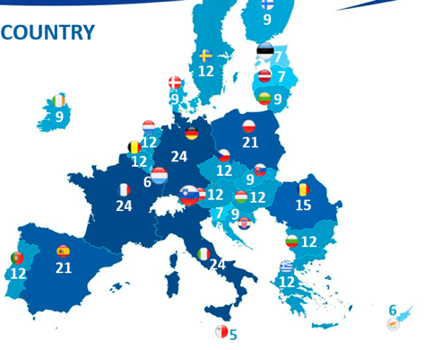
MIEMBROS POR PAÍS
Al igual que sucede en otras instituciones europeas, la representación geográfica del CESE es proporcional, por lo que se asigna a los países más poblados un mayor número de miembros para su representación.
Por lo tanto, Francia, Alemania e Italia tienen el mayor número de miembros (24), mientras que Malta es la que menos tiene (5).
EQUILIBRIO DE GÉNERO
En su mandato 2025-2030, el CESE contará con el mayor número de mujeres desde que comenzaron las estadísticas sobre los miembros en 2010.
El porcentaje de mujeres en el Comité es mayor que nunca: un 39 %, frente al 33 % de 2020 y el 28 % de 2015, una tendencia al alza.

Slide 16

¿QUÉ HACE LA UE POR LA JUVENTUD?
Hacer oír tu voz
Puedes participar, aquí en el Comité Económico y Social Europeo, en actos juveniles como el Diálogo de la UE con la Juventud, el Evento Europeo de la Juventud (EYE) del Parlamento Europeo, o en el acto ¡Tu Europa, tu voz!
Aprovecha estas oportunidades para hacer oír tu voz.
Trabajar
Puedes solicitar empleo en cualquier lugar de la Unión Europea a partir de los dieciocho años. El portal EURES te pone en contacto con empleadores de toda la UE, así como de Noruega e Islandia.
Explorar
¿Estás pensando en una experiencia laboral en las instituciones europeas o en otro país de la UE?
Cada año, la UE ofrece prácticas remuneradas a jóvenes titulados universitarios.
Estudiar
Puedes estudiar en cualquier universidad de la UE y con las mismas condicionas que los nacionales del país al que vayas.
El programa ERASMUS te permite cursar una parte de tus estudios universitarios en el extranjero.
Viajar
El espacio Schengen sin fronteras concede a 400 millones de ciudadanos de la UE el derecho a la libre circulación entre países. Por ejemplo, el pase de tren INTERRAIL te permite viajar a más de 40 000 destinos en treinta países.

Slide 17





INICIATIVAS DEL CESE PARA LA JUVENTUD
Grupo sobre la Juventud en el CESE
Estudio sobre la participación de los jóvenes a distintos niveles
Evaluación de la UE desde el punto de vista de los jóvenes en el CESE
¡Tu Europa, tu voz!
«¡Tu Europa, tu voz!» es el acto juvenil que el CESE celebra con carácter anual para reunir a estudiantes de todos los Estados miembros de la UE y de los países candidatos para colaborar con la UE. Desde 2010, los jóvenes participantes han acudido a Bruselas para debatir, intercambiar ideas y elaborar resoluciones que reflejen su visión del futuro de Europa y compartirla a continuación con las instituciones de la UE.
Creado en 2023 para impulsar la participación de los jóvenes en la elaboración de las políticas de la UE, reúne a miembros del CESE y organizaciones juveniles para incorporar la perspectiva de la juventud, aplicar la evaluación de la UE desde el punto de los jóvenes (→) y coordinar las iniciativas relacionadas con la juventud.
La evaluación de la UE desde el punto de vista de los jóvenes es una herramienta destinada a garantizar una mayor participación de la juventud en la elaboración de las políticas. En el CESE, esto implica, por ejemplo, la participación de representantes de la juventud en los dictámenes. Si una organización expresa su interés por un dictamen, también podría preverse otro tipo de participación, como la aportación de información sobre el tema por correo electrónico, la organización de una reunión con miembros del CESE, etc.
​
Delegado de la juventud en la COP
Mesas redondas sobre clima y sostenibilidad dirigidas a la juventud
Una iniciativa del CESE a través de la cual un representante de la juventud acude con la delegación de la UE a las conferencias de las Naciones sobre el clima y la biodiversidad. El delegado de la juventud, seleccionado cada dos años a través de un proceso abierto en el que participan el Foro Europeo de la Juventud y Generation Climate Europe, contribuye a los trabajos del CESE en materia de política de acción por el clima antes, durante y después de las reuniones de la COP, de modo que la perspectiva de la juventud tengan cabida en los debates internacionales sobre el clima y la sostenibilidad.
Se trata de una iniciativa del CESE que se celebra dos veces al año para fomentar el diálogo entre los jóvenes y los responsables políticos de la UE sobre el clima y la sostenibilidad. Estas reuniones, organizadas con la Comisión Europea y redes juveniles, garantizan que las propuestas de la juventud resuenen y tengan continuidad.
Notes:
For some years now, the EESC has been working on how to better integrate the voice of young Europeans in its work and in the EU decision-making process in a structured and meaningful way

Slide 18
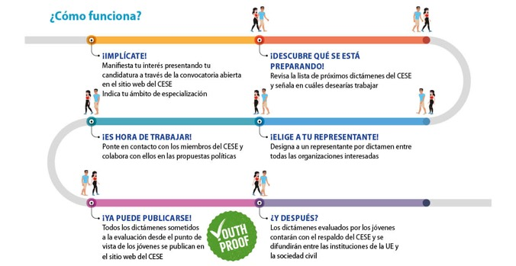


LA EVALUACIÓN DE LA UE DESDE EL PUNTO DE VISTA DE LOS JÓVENES EN EL CESE
La evaluación desde el punto de vista de los jóvenes es una herramienta diseñada para reforzar la participación y la integración de la juventud en la elaboración de las políticas. Así pues, los representantes de la juventud pueden participar en la elaboración de las recomendaciones políticas del CESE de las maneras siguientes:
participando en reuniones y audiencias
aportando contribuciones escritas
supervisando el seguimiento de los dictámenes

Slide 19
EN EL CENTRO DE LA TOMA DE DECISIONES DE LA UE
El Parlamento Europeo, el Consejo de la UE y la Comisión Europea están jurídicamente obligados a consultar al CESE cuando adoptan nueva legislación sobre una amplia variedad de temas en los siguientes ámbitos:
Agricultura y Pesca Normas comunes de competencia, fiscalidad y aproximación de las legislaciones Protección de los consumidores Cohesión económica, social y territorial Educación, formación profesional, juventud y deporte | Empleo Energía Medio ambiente Fondo Social Europeo Libre circulación de personas, servicios y capitales Salud y seguridad Industria Inversiones | No discriminación y ciudadanía de la Unión Mercado común nuclear Salud pública Investigación y desarrollo tecnológico y espacio Política social Redes transeuropeas Transportes

Slide 20
Grupos Permanentes
Grupo sobre Derechos Fundamentales y Estado de Derecho
Grupo sobre el Semestre Europeo
Grupo sobre la Conferencia de las Partes en la Convención Marco de las Naciones Unidas sobre el Cambio Climático
Grupo sobre los Servicios de Interés General
Grupo sobre la Energía
Grupo sobre el Transporte
Grupo sobre Inmigración e Integración
Grupo sobre la Integración de los Gitanos
Grupo sobre los Derechos de las Personas con Discapacidad
Grupo sobre los Sistemas Alimentarios Sostenibles

